Slide 1

قالب‌گیری تزریقی
ارائه دهندگان :
دیانا سهرابی
ساینا سلیمانی
مانیا طاهری

Slide 2
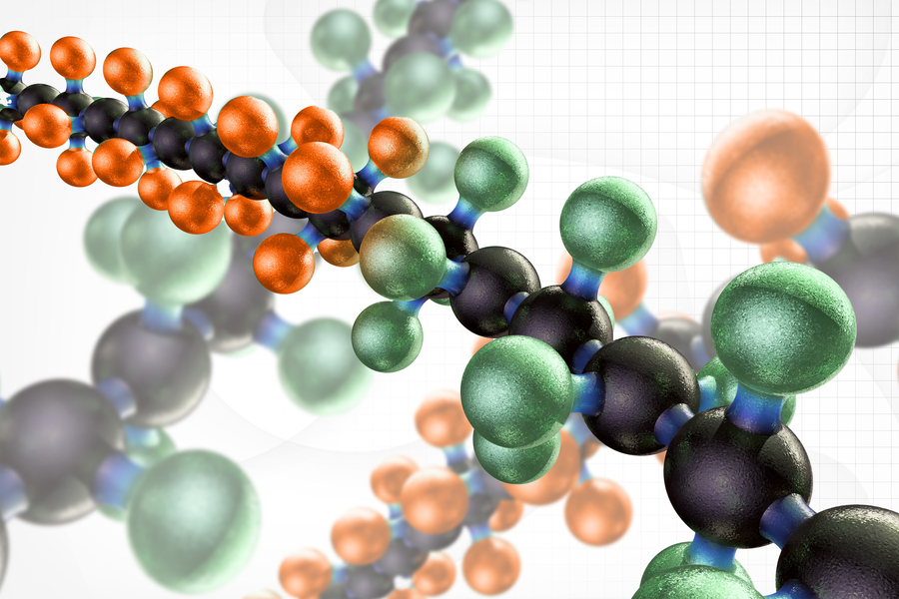
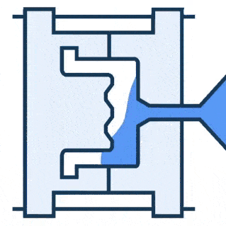
قالب‌گیری تزریقی (Injection Moulding) چیست؟
قالب‌گیری تزریقی فرآیندی است که در آن مواد مذاب پلاستیکی تحت فشار بالا به درون یک قالب بسته تزریق شده، سرد شده و به شکل نهایی محصول در می‌آیند. این روش یکی از رایج‌ترین روش‌ها برای تولید انبوه قطعات پلاستیکی با دقت و ثبات بالا است. بخش بزرگی از قطعات پلاستیکی در زندگی روزمره، توسط قالب‌گیری تزریقی تولید می‌شوند. از قطعات خودرو گرفته تا لوازم خانگی و اسباب‌بازی‌ها. این روش نه تنها به دلیل سرعت و دقت بالای خود شناخته شده، بلکه به دلیل توانایی‌اش در تولید قطعات با کیفیت و تکرارپذیری مطلوب آن هم با هزینه واحد پایین، جایگاه ویژه‌ای در صنعت پلاستیک پیدا کرده است.
تاریخچه‌ی قالب‌گیری تزریقی
تولد با توپ بیلیارد (1872)!
همه چیز از جایی شروع شد که یک شرکت برای جایگزینی عاج فیل در ساخت توپ‌های بیلیارد، جایزه گذاشت.
جان وسلی هایت(John Wesley Hyatt) برای حل این مشکل، اولین دستگاه تزریق پلاستیک را اختراع کرد. این دستگاه بسیار ابتدایی بود و با یک اهرم دستی، پلاستیکِ سلولوئید را داخل قالب تزریق می‌کرد. از آن زمان تاکنون، این تکنولوژی با پیشرفت‌های چشمگیر در مواد، ماشین‌آلات و طراحی قالب، به یکی از قدرتمندترین ابزارهای تولید انبوه تبدیل شده است.

Slide 3
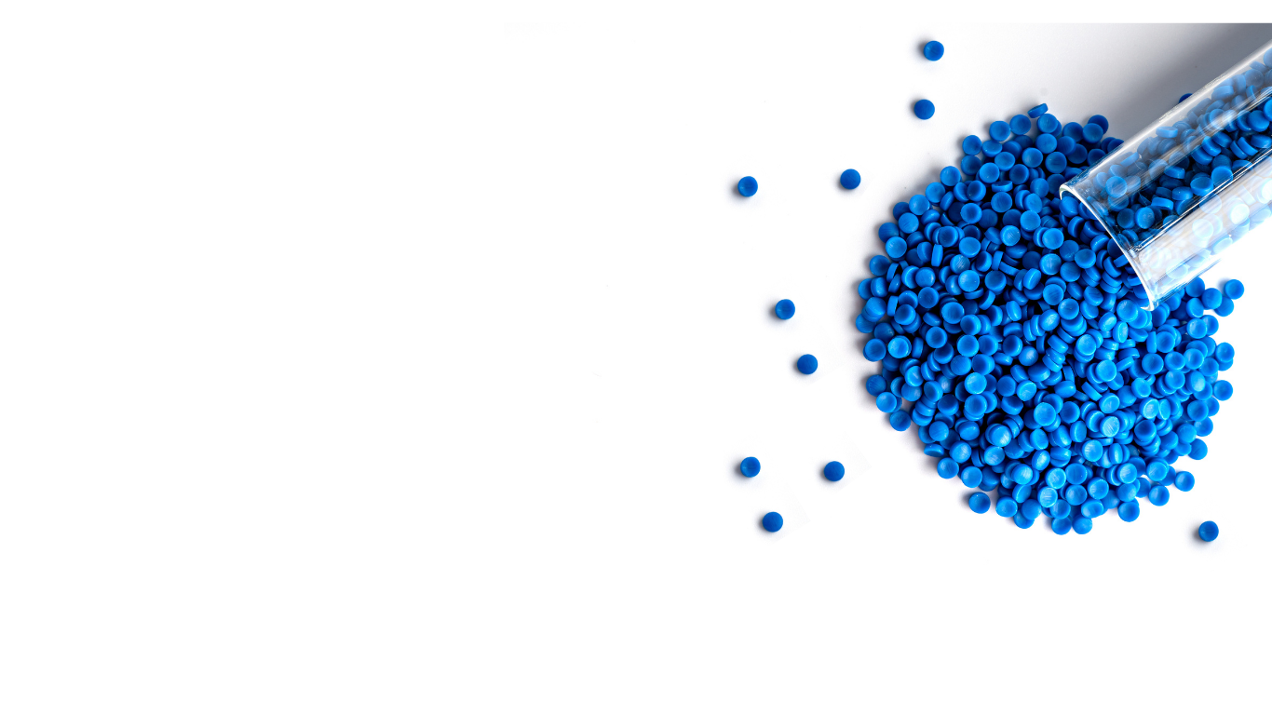
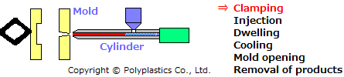
در این فرآیند، مواد اولیه که معمولاً به شکل گرانول پلی پروپیلن، گرانول ABS، گرانول پلی استایرن، گرانول HDPE یا سایر پلیمرهای ترموپلاستیک هستند، در داخل یک واحد حرارتی ذوب شده و به حالت مذاب در می‌آیند. سپس، این مواد مذاب با فشار بسیار بالا از طریق یک نازل به داخل حفره یک قالب بسته تزریق می‌شوند.
پس از پر شدن کامل حفره قالب، ماده مذاب در اثر تماس با دیواره‌های سرد قالب شروع به سرد شدن و جامد شدن می‌کند و شکل هندسی حفره قالب را به خود می‌گیرد. زمانی که قطعه به اندازه کافی سفت شد، قالب باز شده و قطعه نهایی به بیرون پرتاب می‌شود تا سیکل بعدی آغاز شود. این فرآیند برخلاف روش‌های سنتی‌تر مانند ریخته‌گری، که مذاب تحت نیروی وزن خود وارد قالب می‌شود، امکان تولید قطعاتی با دقت ابعادی بسیار بالا، سطحی صاف و عاری از هرگونه لک یا حفره (Pinhole) را فراهم می‌آورد.
تفاوت کلیدی قالب‌گیری تزریقی با سایر روش‌های تولید پلاستیک، در دقت و تکرارپذیری آن است. در روش‌هایی مانند قالب‌گیری بادی (برای بطری‌ها) یا ترموفرمینگ (برای ورق‌ها)، امکان تولید قطعات با جزئیات ریز و پیچیدگی‌های هندسی بالا به اندازه تزریق پلاستیک وجود ندارد.

Slide 4
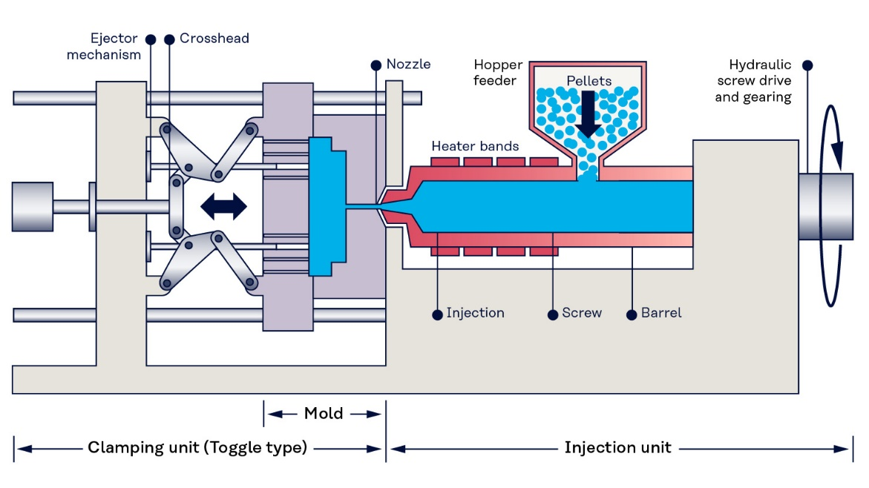
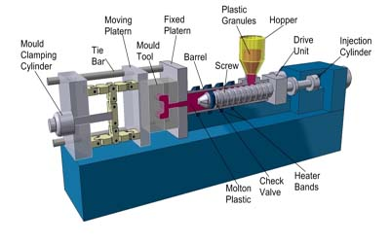
اجزای اصلی دستگاه قالب‌گیری تزریقی
یک دستگاه قالب گیری تزریقی از سه بخش اصلی تشکیل شده است:
1- واحد تزریق (injection unit): یک قیف، پلاستیک را به یک قوچ تزریق یا پیستون پیچی و واحد گرمایشی تغذیه می‌کند. پس از جمع شدن مقدار مورد نیاز پلاستیک مذاب، فرآیند تزریق آغاز می‌شود.
2- قالب (mold): ماده (توسط گرما/برش) ذوب شده و با فشار بالا به قالب تزریق می‌شود. در آنجا، قطعات قالب‌گیری تزریقی شکل می‌گیرند.
3- واحد گیره (clamping or ejection unit): وظیفه باز و بسته کردن قالب و بیرون انداختن محصولات قالب‌گیری شده را بر عهده دارد.

Slide 5
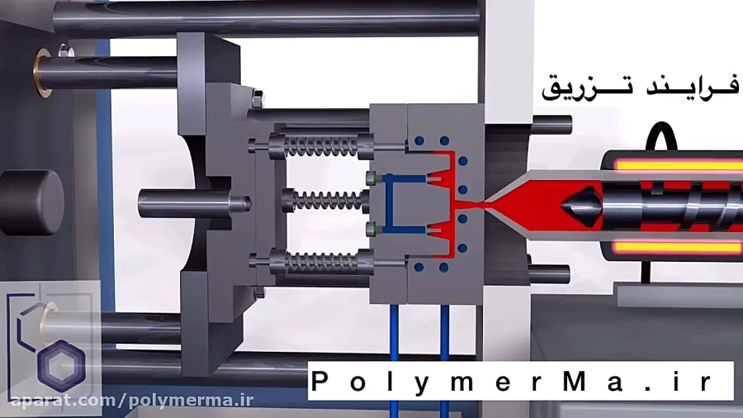
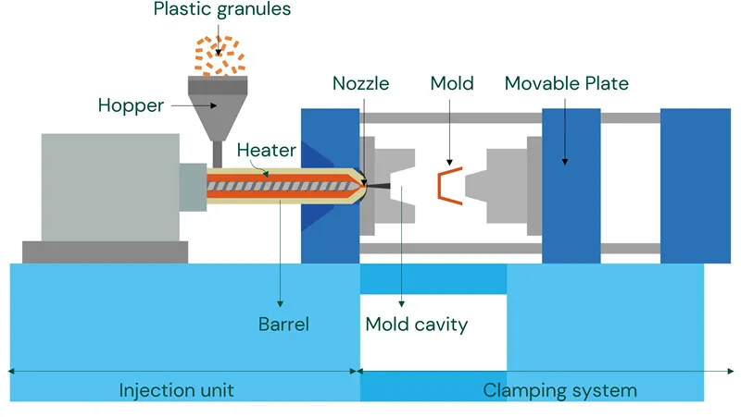
1- واحد تزریق (injection unit):
وظیفه این واحد، دریافت گرانول‌ها، ذوب کردن، همگن‌سازی (مخلوط کردن یکنواخت) و سپس تزریق دقیق مواد مذاب با فشار بالا به داخل قالب است. اجزای کلیدی واحد تزریق عبارتند از:
قیف :(Hopper) محل ورود گرانول یا پودر مواد اولیه به داخل دستگاه .
سیلندر :(Barrel) محفظه استوانه‌ای روکش‌داری که مارپیچ درون آن قرار دارد و فرآیند ذوب و مخلوط شدن مواد در آن رخ می‌دهد.
مارپیچ :(Screw)کلیدی‌ترین جزء واحد تزریق که دو حرکت دارد؛ ابتدا می‌چرخد تا مواد را به جلو هدایت، ذوب و همگن کند، و سپس مانند پیستونِ سرنگ به جلو حرکت کرده و مذاب را به داخل قالب تزریق می‌کند
هیترها :(Heaters) نوارهای حرارتی الکتریکی که دور سیلندر بسته شده‌اند و انرژی گرمایی لازم برای ذوب پلیمر را (در کنار گرمای حاصل از اصطکاک برش اسکرو) تأمین می‌کنند.
نازل :(Nozzle) نقطه‌ای که مواد مذاب از سیلندر خارج شده و وارد راهگاه قالب می‌شوند.

Slide 6
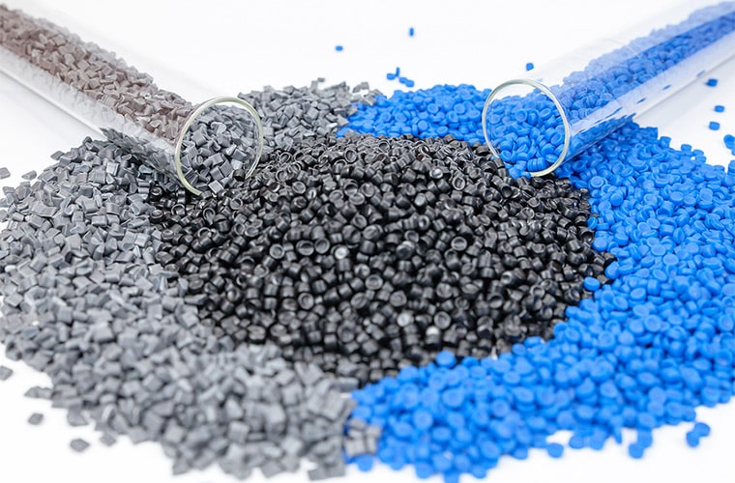
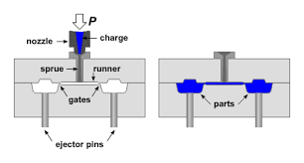
2- قالب (mold):
قالب در فرآیند تزریق پلاستیک، مهمترین و پرهزینه‌ترین بخش است. قالب یک بلوک فلزی توخالی است که پلاستیک مذاب برای ایجاد شکل مورد نظر به آن تزریق می‌شود و دارای سوراخ‌های زیادی برای کنترل دما و تهویه است. دما با استفاده از آب، روغن یا بخاری کنترل می‌شود. کیفیت، دقت، و هزینه نهایی محصول به شدت به طراحی و ساخت قالب وابسته است. یک قالب با طراحی نامناسب می‌تواند منجر به عیوب متعدد، اتلاف مواد، و افزایش زمان سیکل شود، در حالی که یک قالب بهینه، تولیدی روان و اقتصادی را تضمین می‌کند.
در ساده‌ترین شکل، قالب از دو نیمه تشکیل شده است:
1- حفره (Cavity) در جلو
2- هسته (Core) در پشت
قطعات قالب‌گیری تزریقی معمولاً دو طرف دارند:
1- سمت A قطعه، که معمولاً از نظر بصری جذاب‌تر است، در آن حفره قرار دارد.
2- سمت B که به آن سمت عملکردی نیز گفته می‌شود، معمولاً شامل عناصر ساختاری پنهان قطعه است. بنابراین سطح آن اغلب ناهموار است و ردی از پین‌ها را نشان می‌دهد.
پلاستیک مذاب از طریق یک اسپرو به داخل قالب جریان می‌یابد و حفره‌های آن را پر می‌کند. پس از خنک شدن و انجماد، که معمولاً حدود نیمی از چرخه قالب‌گیری تزریقی را تشکیل می‌دهد، قالب باز می‌شود و قطعات قالب‌گیری شده خارج می‌شوند.

Slide 7
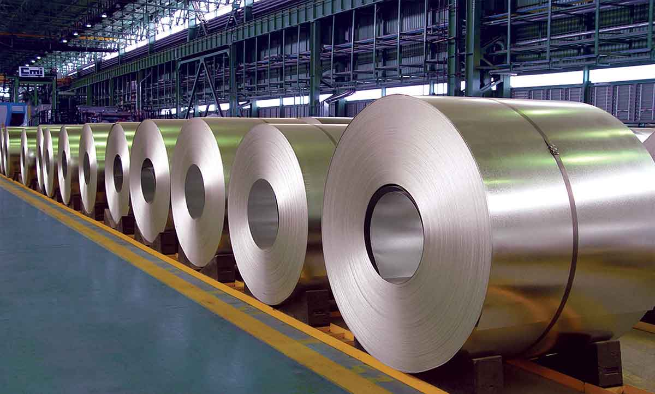
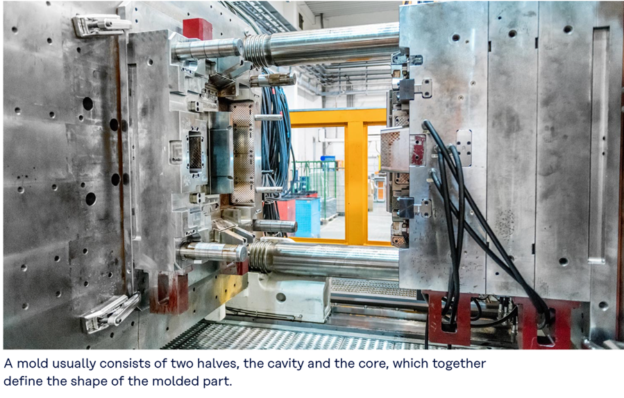
مواد سازنده قالب
قالب‌های تزریق پلاستیک معمولاً از فولادهای آلیاژی با سختی بالا ساخته می‌شوند تا بتوانند فشارهای زیاد و سیکل‌های حرارتی مداوم را تحمل کنند. فولادهای ابزار (Tool Steels) مانند P20 ، H13 و S7 از رایج‌ترین انتخاب‌ها هستند. برای نمونه‌سازی یا تیراژهای بسیار پایین، گاهی از آلومینیوم نیز استفاده می‌شود که ارزان‌تر است و ماشین‌کاری آن آسان‌تر است، اما عمر مفید کمتری دارد

Slide 8
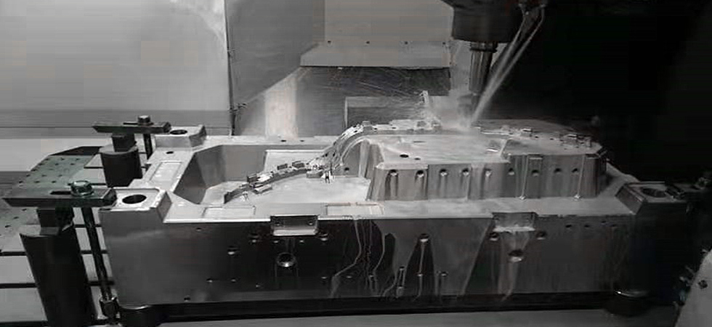
اجزای اصلی قالب تزریقی
راهگاه :(Runner) کانال‌هایی تعبیه شده در قالب که مواد مذاب را از نازل دستگاه به سمت گلویی‌ها هدایت می‌کنند.
گلویی :(Gate) نقطه ورودی محل اتصال راهگاه به حفره قالب؛ این بخش معمولاً کمترین سطح مقطع را دارد تا جداسازی قطعه راحت باشد و جریان مذاب با تمرکز بالاتری وارد قالب شود.
سیستم خنک‌کاری: کانال‌های ماشین‌کاری شده در ضخامت فولاد قالب که آب خنک‌کننده از آن‌ها عبور می‌کند تا حرارت را سریعاً از قالب و قطعه خارج کرده و آن را جامد کند.
سیستم پران: شامل پین‌های پران (Ejector Pins)، صفحه پران و جک‌های مربوطه که وظیفه خارج کردن قطعه‌ی صلب‌شده را از قالب بر عهده دارند.
صفحات قالب (Mold Plates) : صفحات فولادی که حفره، ماهیچه و سایر اجزا روی آن‌ها سوار می‌شوند.

Slide 9
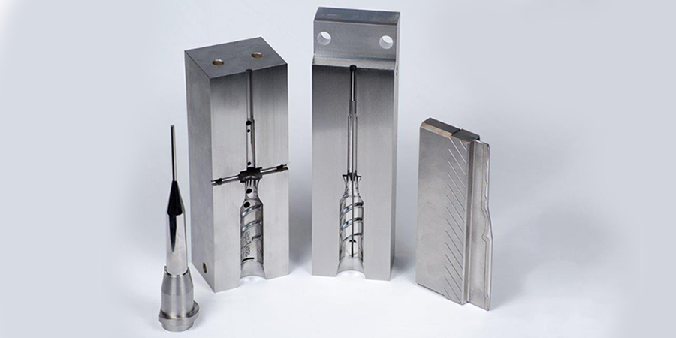
انواع قالب بر اساس سیستم راهگاه
سیستم راهگاه نقش مهمی در انتقال مواد مذاب و کیفیت قطعه نهایی ایفا می‌کند:
راهگاه سرد :(Cold Runner) در این سیستم، راهگاه‌ها پس از هر سیکل به همراه قطعه اصلی جامد شده و از قالب خارج می‌شوند. این راهگاه‌ها معمولاً به عنوان ضایعات دور ریخته می‌شوند (یا بازیافت می‌شوند، به خصوص اگر از گرانول بازیافتی استفاده شده باشد)، که منجر به اتلاف مواد و نیاز به عملیات جداسازی راهگاه می‌شود. مزیت اصلی این روش، سادگی طراحی و هزینه ساخت کمتر است.
راهگاه گرم :(Hot Runner) در این سیستم، راهگاه‌ها توسط هیترهای داخلی گرم نگه داشته می‌شوند تا مواد در آن‌ها همیشه مذاب بمانند و به حفره تزریق شوند. این روش ضایعات راهگاه را حذف می‌کند، زمان سیکل را کاهش می‌دهد و کیفیت قطعه را بهبود می‌بخشد. با این حال، طراحی و ساخت آن‌ها پیچیده‌تر و پرهزینه‌تر است.

Slide 10
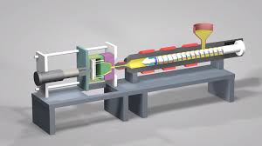
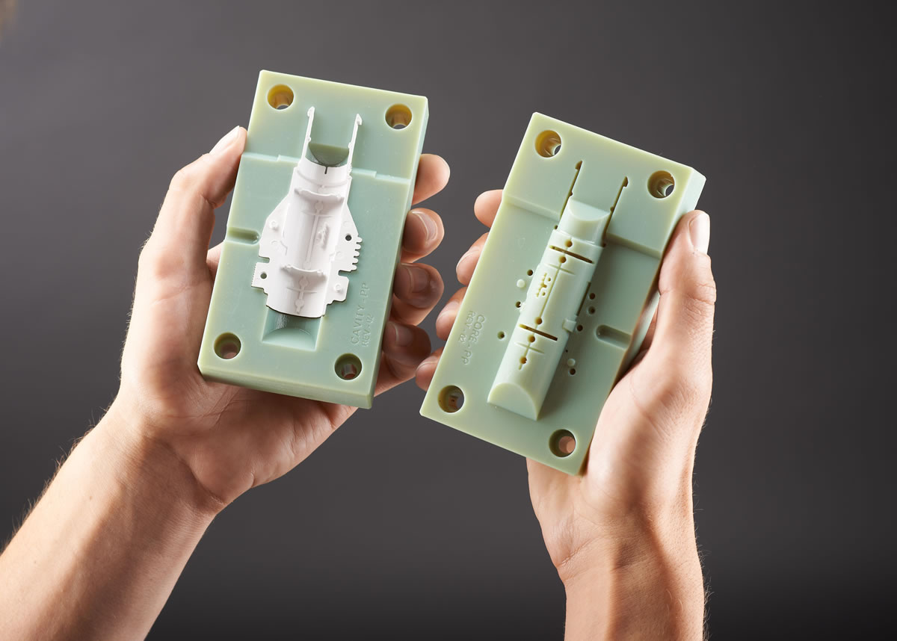
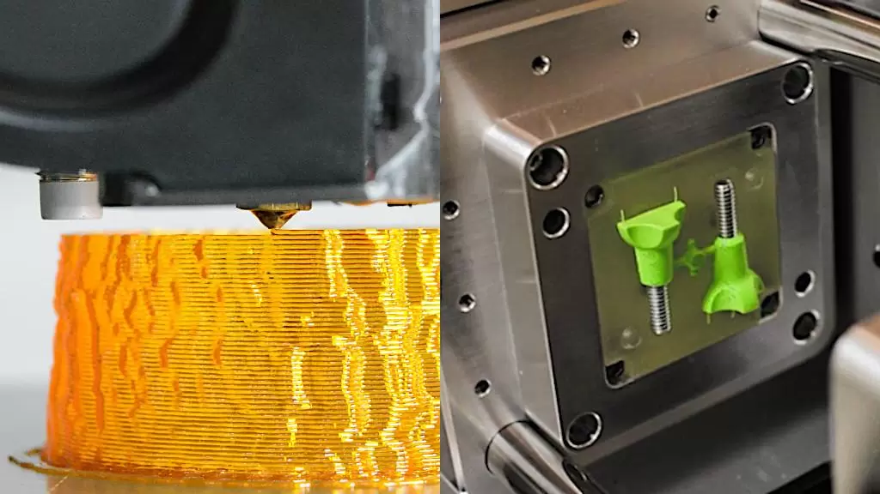
نکات کلیدی در طراحی قالب
طراحی قالب نیازمند در نظر گرفتن عوامل متعددی است:
انقباض مواد: هر ماده پلاستیکی پس از سرد شدن، دچار انقباض می‌شود. قالب باید با در نظر گرفتن این انقباض، کمی بزرگتر ساخته شود تا ابعاد نهایی قطعه دقیق باشد.
زوایای خروج :(Draft Angles) برای سهولت در خارج کردن قطعه از قالب و جلوگیری از آسیب به آن، باید زوایای کوچکی (معمولاً 0.5 تا 2 درجه) به دیواره‌های قالب داده شود.
ضخامت دیواره یکنواخت: حفظ ضخامت یکنواخت دیواره در سراسر قطعه به جلوگیری از واپیچیدگی (Warpage) و فرورفتگی کمک می‌کند.
نوآوری‌ها در ساخت قالب
پرینت سه‌بعدی قالب‌ها، به ویژه برای ساخت قالب‌های موقت و نمونه‌سازی، انقلابی در صنعت ایجاد کرده است. این روش امکان ساخت قالب‌ها با هزینه کمتر و سرعت بالاتر را فراهم می‌کند که برای تولیدات با تیراژ کم و آزمایش طرح‌های جدید بسیار مفید است.

Slide 11
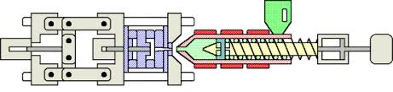
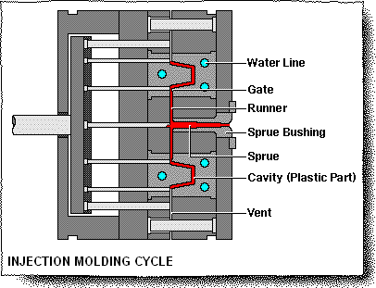
3- واحد گیره (clamping or ejection unit):
واحد گیره وظیفه باز و بسته کردن قالب، جابه‌جایی صفحات و مستحکم نگه داشتن قالب در برابر فشار هیدرولیکی عظیم تزریق را بر عهده دارد. نیروی گیره یا کلمپینگ باید به اندازه‌ای باشد که از ایجاد فلاش (پلیسه) یا باز شدن نیمه‌های قالب جلوگیری کند.
اجزای اصلی آن شامل:
صفحات ثابت و متحرک: نیمه‌های قالب روی این صفحات چدنی/فولادی نصب می‌شوند.
صفحه ثابت (Stationary Platen): نازل دستگاه به آن متصل می‌شود و نیمه ثابت قالب (سمت تزریق) روی آن پیچ می‌گردد.
صفحه متحرک : (Moving Platen) نیمه دیگر قالب روی آن نصب شده و با حرکت این صفحه، قالب باز و بسته می‌شود.
میله‌های راهنما :(Tie Bars) چهار میله فولادی بزرگ که صفحه متحرک روی آن‌ها می‌لغزد و تمام نیروی کششی حاصل از قفل شدن قالب را تحمل می‌کنند.
مکانیزم اعمال نیرو: سیستم جابه‌جایی و قفل قالب که معمولاً به دو صورت است:
سیستم بازو (Toggle System) یا جک هیدرولیک: برای ایجاد نیروی گیره و حرکت صفحه متحرک.
سیستم پران: پین‌ها یا مکانیزم‌هایی که پس از باز شدن قالب، قطعه را از حفره قالب جدا می‌کنند

Slide 12
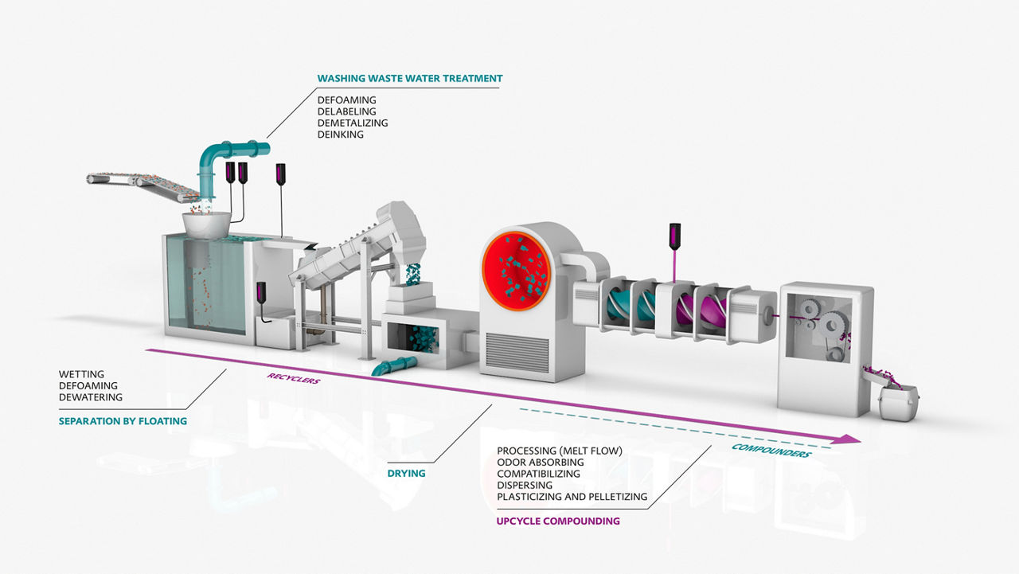
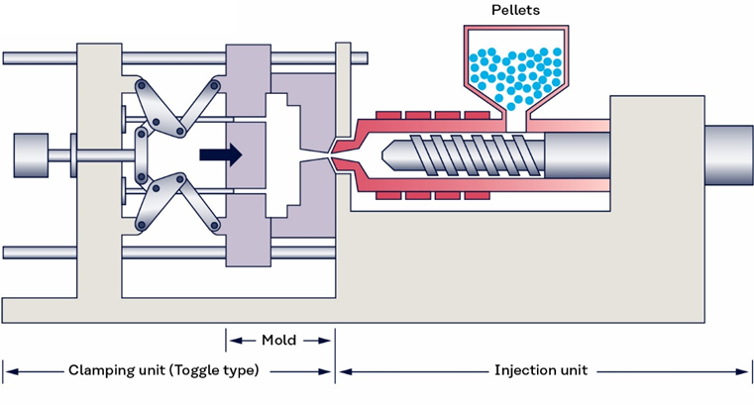
مراحل فرآیند قالب گیری تزریقی (سیکل تزریق)
فرآیند قالب گیری تزریقی شامل یک سیکل پیوسته از چند مرحله کلیدی است که با دقت و زمان‌بندی مشخصی انجام می‌شوند. این سیکل می‌تواند بسته به پیچیدگی قطعه و نوع ماده، از چند ثانیه تا چند دقیقه به طول انجامد.
مرحله 1: بستن قالب و قفل شدن (Clamping)
در این مرحله، دو نیمه قالب (ثابت و متحرک) به یکدیگر نزدیک شده و با نیروی گیره (Clamping Force) بسیار بالا به طور محکم قفل می‌شوند. نیروی گیره برای جلوگیری از باز شدن قالب در اثر فشار بالای تزریق مواد مذاب ضروری است. اگر این نیرو کافی نباشد، مواد مذاب می‌توانند از درزهای قالب خارج شده و باعث ایجاد فلاش (Flash) یا پلیسه شوند که یک عیب رایج در تولید قطعات پلاستیکی است.

Slide 13
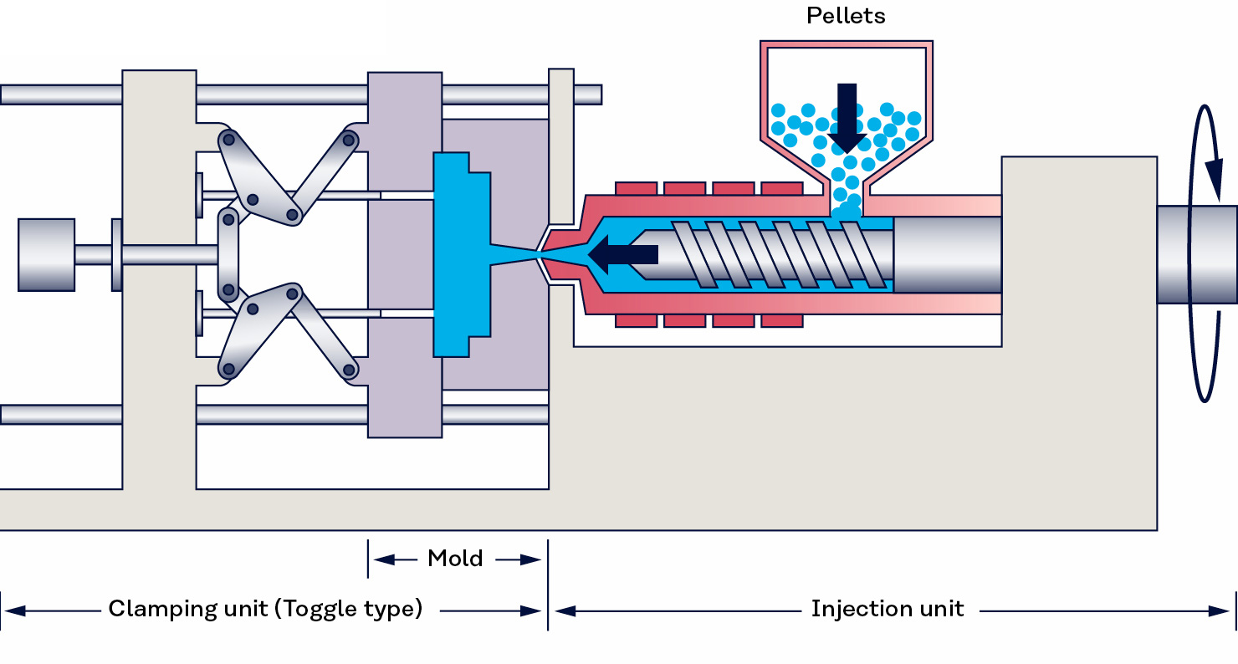
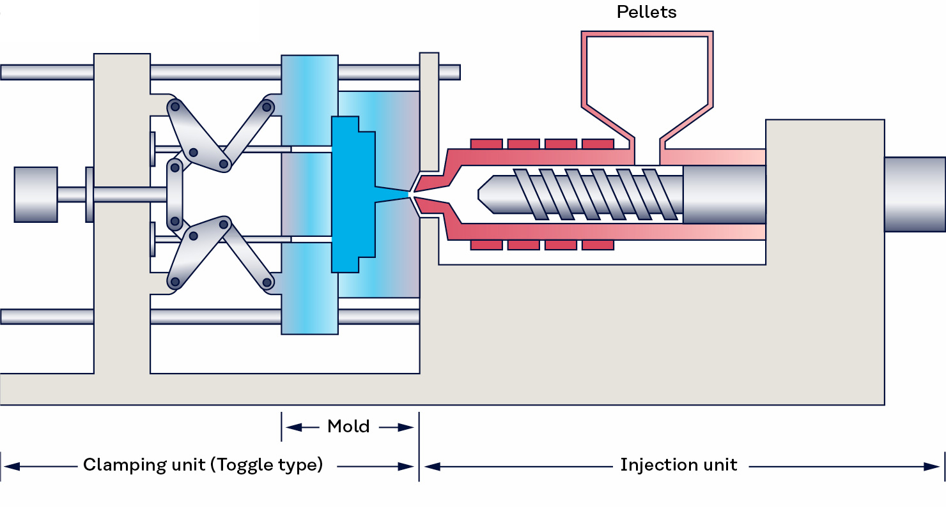
مرحله 2: تزریق مواد مذاب (Injection)
پس از قفل شدن قالب، مارپیچ در واحد تزریق به سمت جلو حرکت کرده و مواد پلاستیکی مذاب را با فشار و سرعت بالا از طریق نازل و راهگاه‌ها به داخل حفره‌های قالب هدایت می‌کند. میزان مواد تزریق شده در هر سیکل را شات (Shot) می‌نامند. کنترل دقیق فشار و سرعت تزریق در این مرحله برای پر شدن کامل و یکنواخت قالب و جلوگیری از عیوبی مانند پر نشدن قالب (Short Shot) یا خطوط جوش (Weld Lines) حیاتی است
مرحله 3: نگهداری فشار و خنک‌کاری (Packing & Cooling)
پس از پر شدن حفره قالب، فشار تزریق برای مدت کوتاهی به فشار نگهدارنده (Packing Pressure) کاهش یافته و حفظ می‌شود. این فشار وظیفه جبران انقباض مواد پلاستیکی در حین سرد شدن و اطمینان از پر ماندن کامل حفره را بر عهده دارد. بدون فشار نگهدارنده کافی، قطعه ممکن است دچار فرورفتگی (Sink Mark) یا حباب هوا (Voids) شود.
همزمان، سیستم خنک‌کاری قالب (کانال‌های آب سرد) حرارت را از قطعه پلاستیکی می‌گیرد تا مذاب جامد شود. زمان خنک‌کاری به ضخامت قطعه و نوع ماده بستگی دارد و طولانی‌ترین بخش سیکل است که تأثیر مستقیمی بر راندمان تولید دارد.

Slide 14
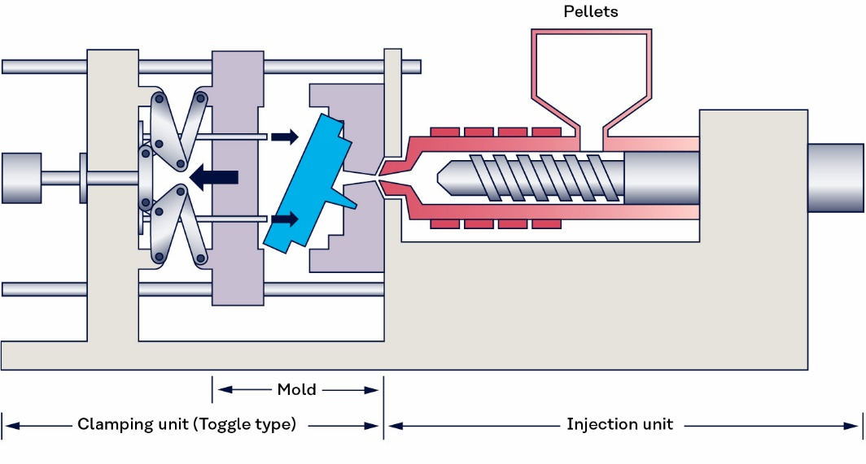
مرحله 4: باز کردن قالب و پران قطعه (Mold Opening & Ejection)
هنگامی که قطعه پلاستیکی به اندازه کافی سرد و سفت شد، نیروی گیره آزاد شده و نیمه‌های قالب از هم باز می‌شوند. سپس، پین‌های پران (Ejector Pins) که در پشت نیمه متحرک قالب قرار دارند، به جلو حرکت کرده و قطعه جامد شده را از حفره قالب جدا کرده و به بیرون پرتاب می‌کنند. در برخی موارد، سیستم‌های روباتیک برای برداشتن قطعه و قرار دادن آن در محل مشخص به کار گرفته می‌شوند.
با پران قطعه، سیکل قالب گیری تزریقی تکمیل شده و قالب آماده بسته‌شدن و شروع سیکل بعدی است. این فرآیند مکانیزه و تکراری، امکان تولید میلیون‌ها قطعه با کیفیت و ابعاد یکسان را فراهم می‌آورد

Slide 15
رفتار رئولوژیکی مذاب پلیمرها در قالب‌گیری تزریقی
پلیمرها در حالت مذاب، سیالات غیرنیوتنی (Non-Newtonian Fluids) از نوع شبه‌پلاستیک (Pseudoplastic) هستند
مکانیزم مولکولی و رقیق‌شدگی برشی(Shear Thinning):
در حالت سکون، زنجیره‌های بلند پلیمری کاملاً در هم گره خورده‌اند (Entanglement) و این درهم‌تنیدگی باعث بالا رفتن شدید ویسکوزیته می‌شود. اما وقتی مارپیچ دستگاه با سرعت و فشار زیاد، مذاب را از نازل و کانال‌های باریک قالب عبور می‌دهد، نرخ برش (Shear Rate) به شدت بالا می‌رود. این تنش برشی باعث می‌شود گره‌های زنجیره‌ها باز شده و همگی در راستای جریان آرایش بگیرند و گره خوردگی به شدت کم میشود. در نتیجه، ویسکوزیته به شدت افت می‌کند.
این پدیده در فرآیند تزریق پلاستیک حیاتی است. اگر مذاب پلیمر این رفتار را از خود نشان نمی‌داد، برای پر کردن قالب‌های پیچیده و نازک به فشارهای تزریق نجومی و غیرممکنی نیاز داشتیم. اما به لطف پدیده رقیق‌شدگی برشی، با افزایش سرعت تزریق، ویسکوزیته مواد کاهش یافته و مذاب بسیار راحت‌تر و روان‌تر حفره‌های قالب را پر می‌کند
اثر توزیع وزن مولکولی (MWD) بر رفتار رئولوژیکی:
در فرآیند قالب‌گیری تزریقی، استفاده از پلیمرهایی با توزیع وزن مولکولی باریک (Narrow Molecular Weight Distribution) بسیار مطلوب است. هنگامی که توزیع وزن مولکولی باریک باشد، زنجیر ها همسان تر هستند،گره ها شبیه تر بهم هستند. این یک باعث می‌شود که در یک نرخ برش مشخص، گره‌های زنجیر‌ها به صورت هم‌زمان و ناگهانی باز شوند. این پدیده منجر به افت شدید ویسکوزیته در سراسر جریان مذاب شده و پایداری فرآیند تزریق، یکنواخت پر شدن قالب و کاهش تنش‌های پسماند در قطعه نهایی را تضمین می‌کند.

Slide 16
پارامترهای کلیدی و تنظیمی در فرآیند قالب‌گیری تزریقی
1-دما(Temperature):
این دما توسط المنت‌های حرارتی روی سیلندر و تنش برشی ناشی از چرخش مارپیچ تأمین می‌شود. دمای سیلندر باید بالاتر از دمای ذوب (Tm) در پلیمرهای نیمه‌بلورین یا دمای انتقال شیشه‌ای (Tg) در پلیمرهای آمورف باشد
اگر دمای ذوب خیلی پایین باشد، گرانروی ماده بالا رفته و قالب به درستی پر نمی‌شود؛ اگر خیلی بالا باشد، پلیمر دچار تخریب حرارتی، شکست زنجیره‌ها و افت شدید خواص مکانیکی می‌شود.
دمای قالب: دمایی است که توسط سیال خنک‌کننده (عموماً آب) درون کانال‌های قالب تنظیم می‌شود. دمای قالب بر سرعت خنک‌کاری، کیفیت سطح و مهم‌تر از همه، میزان بلورینگی پلیمرهای نیمه‌بلورین اثر مستقیم دارد.
سینتیک تبلور به شدت تابع سرعت سرمایش است که توسط اختلاف دمای مذاب و دمای دیواره‌ی قالب کنترل می‌شود:
سرمایش بسیار سریع: اگر دمای قالب پایین باشد، مایه مذاب به سرعت منجمد می‌شود. در این حالت، ماکرومولکول‌ها فرصت و زمان کافی برای آرایش‌یافتگی مجدد، تشکیل (Lamellae) یا گویچه ها (Spherulites) را ندارند. در نتیجه، درصد بلورینگی نهایی کاهش یافته، قطعه بیشتر ساختار آمورف به خود می‌گیرد، شفافیت نوری آن افزایش می‌یابد اما استحکام تسلیم و سختی آن کمتر می‌شود.
سرمایش آهسته: اگر قالب گرم‌تر باشد، سرعت خنک‌کاری کاهش می‌یابد. زنجیره‌ها زمان کافی برای خوشه‌بندی و ایجاد فاز بلوری منظم را خواهند داشت. این امر درصد بلورینگی را بالا برده که منجر به افزایش استحکام مکانیکی، مقاومت حرارتی و مقاومت شیمیایی قطعه می‌شود، اما میزان انقباض (Shrinkage) و کدر شدن قطعه را افزایش می‌دهد

Slide 17
پارامترهای کلیدی و تنظیمی در فرآیند قالب‌گیری تزریقی
2-فشار(Pressure):
در فرآیند قالب‌گیری تزریقی، فشار در دو فاز مستقل و با دو هدف کاملاً متفاوت اعمال می‌شود:
فشار تزریق: فشاری است که مارپیچ در مرحله‌ی اول برای هل دادن پلاستیک مذاب به درون قالب اعمال می‌کند. غلبه بر گرانروی (ویسکوزیته) بالای سیال پلیمری و پر کردن سریع حفره‌ی قالب قبل از انجماد مواد.
فشار پکینگ: فشاری ملایم‌تر که پس از پر شدن قالب، برای چند ثانیه همچنان پشت مارپیچ حفظ می‌شود. جبران انقباض حرارتی (Shrinkage) پلیمر حین خنک شدن. این فشار، مواد مذابِ اضافی را به درون قالب می‌چپاند تا افت حجم را جبران کند.کمبود این فشار عامل اصلی عیب مکندگی است.

Slide 18
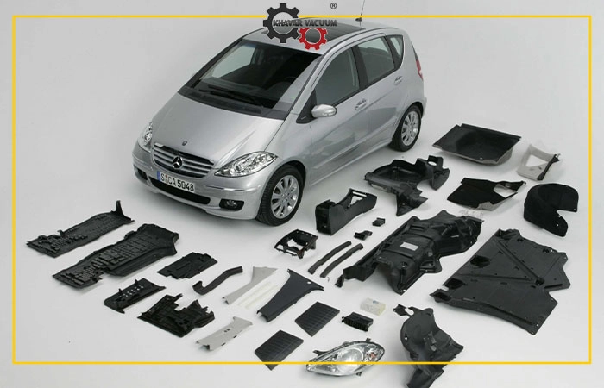
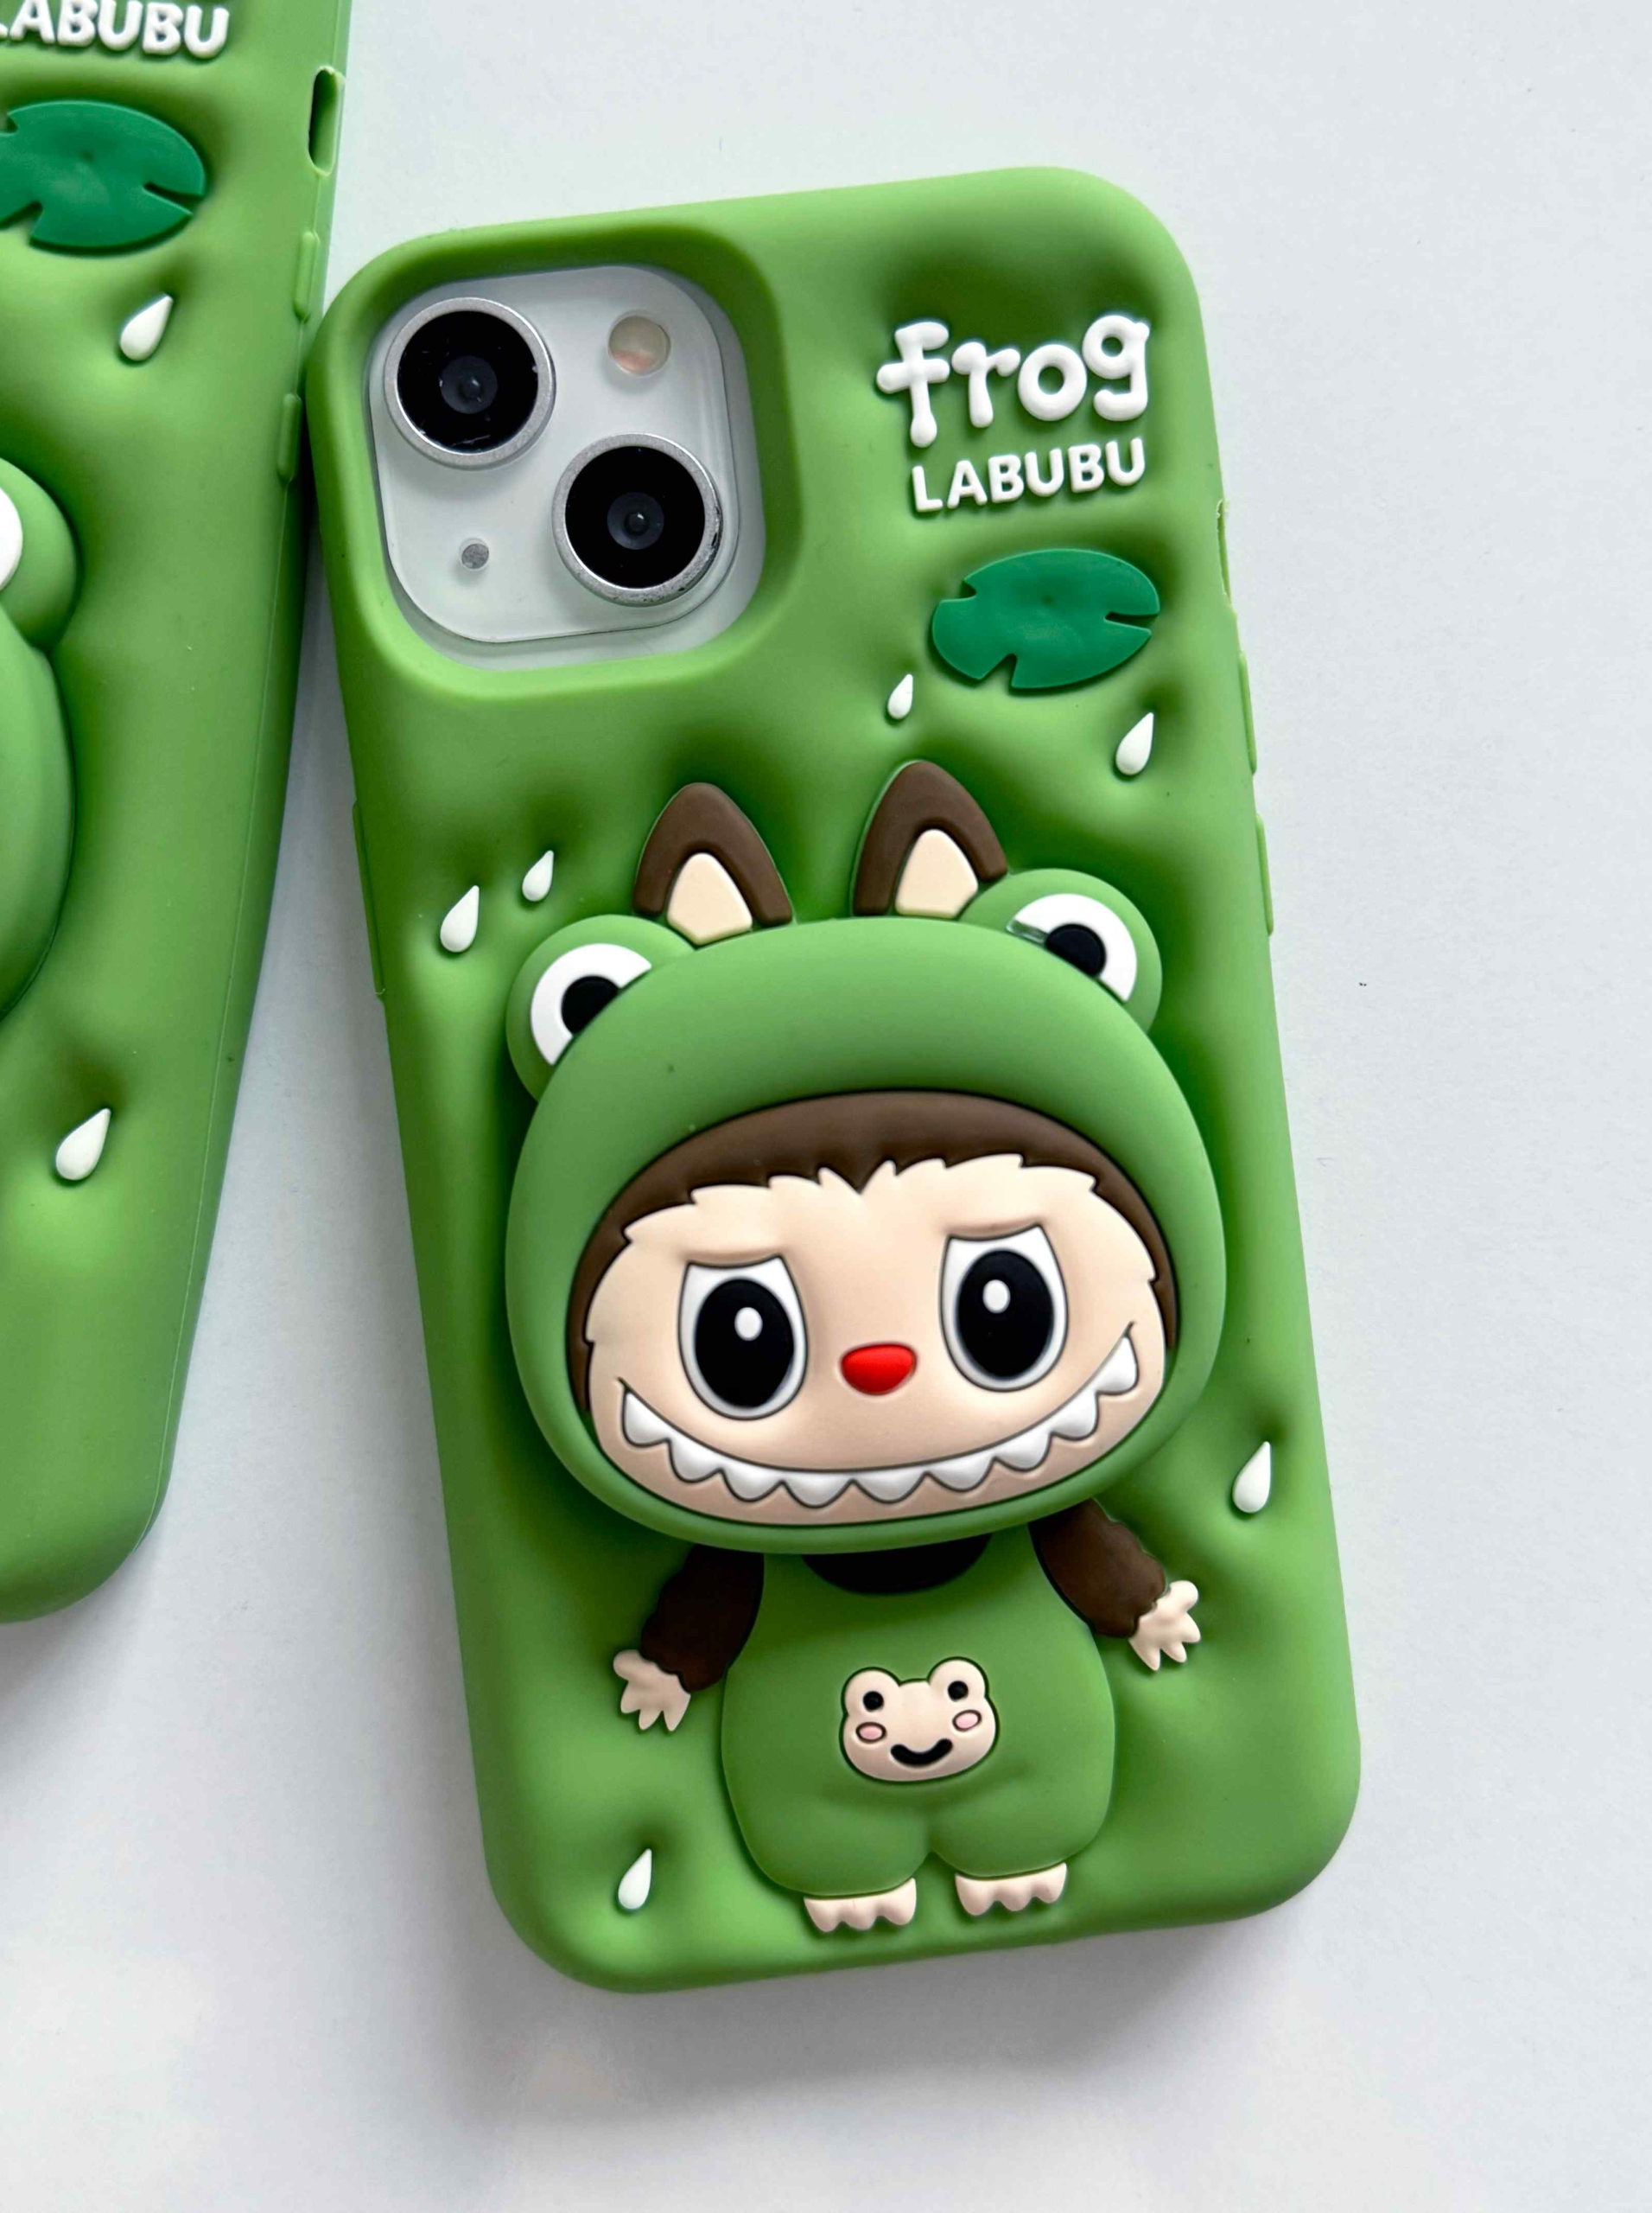
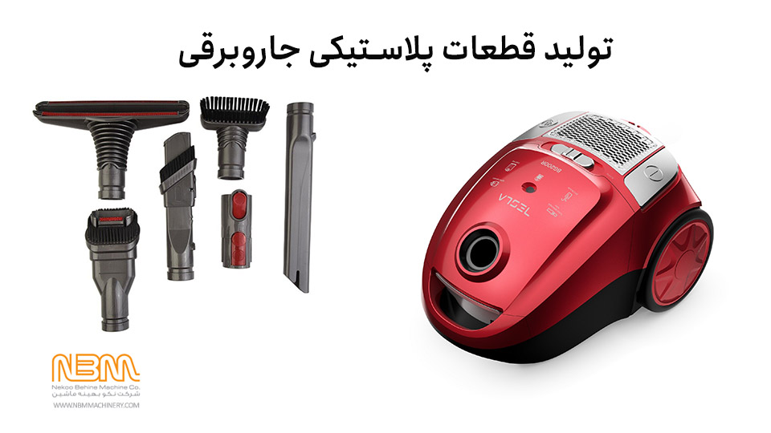
محصولات و صنایع متکی بر قالب گیری تزریقی
قالب گیری تزریقی به دلیل توانایی‌های منحصر به فرد خود در تولید انبوه، دقت بالا و امکان ساخت قطعات با اشکال پیچیده، به یکی از پرکاربردترین فرآیندهای تولیدی در جهان تبدیل شده است. ردپای این تکنولوژی را می‌توان در تقریباً تمامی جنبه‌های زندگی روزمره یافت. در ادامه به برخی از مهمترین کاربردهای آن در صنایع مختلف اشاره می‌کنیم:
خودروسازی: از مهم‌ترین صنایع مصرف‌کننده قطعات پلاستیکی تزریقی است. قطعات داخلی کابین مانند داشبورد، پنل‌های درب، دکمه‌ها، قطعات زیر کاپوت مانند مخازن مایعات، قاب موتور و همچنین قطعات خارجی مانند سپرها، چراغ‌ها و آینه‌ها، اغلب با این روش تولید می‌شوند. استفاده از گرانول ABS و گرانول پلی پروپیلن در این صنعت بسیار رایج است.
لوازم خانگی: بدنه بسیاری از لوازم برقی آشپزخانه (مانند مخلوط‌کن، چای‌ساز)، قطعات داخلی یخچال، جاروبرقی، ماشین لباسشویی و سایر وسایل منزل از طریق تزریق پلاستیک ساخته می‌شوند.
الکترونیک: قاب گوشی‌های هوشمند، تبلت‌ها، لپ‌تاپ‌ها، کنترل‌کننده‌ها، دکمه‌ها، اتصالات الکتریکی و محفظه‌های قطعات الکترونیکی همگی با این فرآیند تولید می‌شوند. دقت بالای قالب‌گیری برای این قطعات کوچک و حساس بسیار حیاتی است.

Slide 19
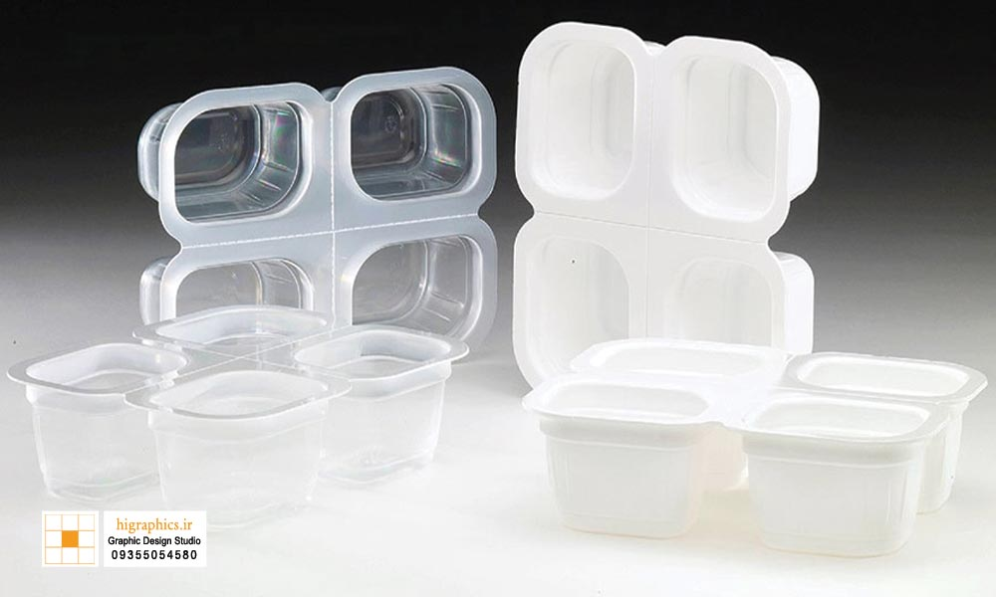
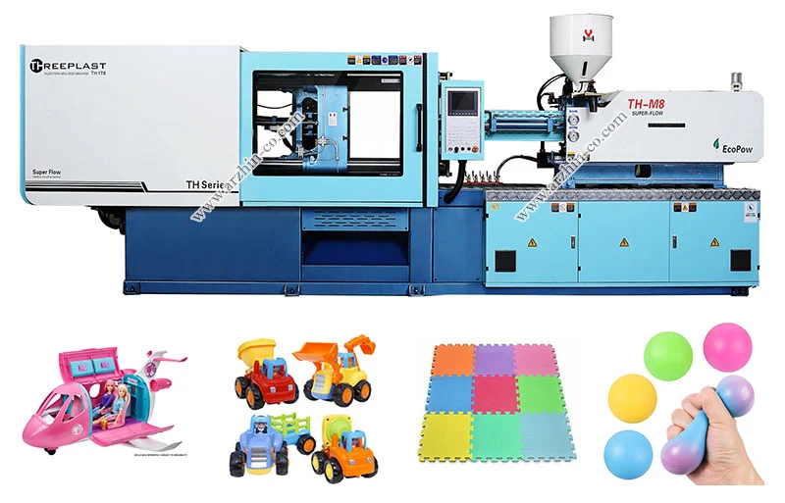
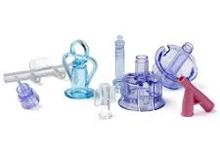
پزشکی و داروسازی: سرنگ‌های یکبار مصرف، پتری‌دیش‌ها، لوله‌های آزمایش، کلاهک‌های دارویی، قطعات دستگاه‌های پزشکی و ابزارهای جراحی پلاستیکی، نمونه‌هایی از کاربردهای حیاتی قالب گیری تزریقی در این حوزه هستند که نیازمند استانداردهای بهداشتی و دقت بسیار بالا هستند.
بسته‌بندی: درب بطری‌ها، ظروف مواد غذایی، بسته‌بندی‌های کالا، و ظروف آرایشی و بهداشتی از پرشمارترین محصولات این فرآیند هستند. تولید انبوه با هزینه پایین در این صنعت اهمیت زیادی دارد.
مصرفی و اسباب‌بازی: انواع اسباب‌بازی‌های پلاستیکی (مانند لگو)، ظروف پلاستیکی آشپزخانه، برس‌ها، شانه و سایر محصولات مصرفی روزمره با این روش تولید می‌شوند. گرانول پلی استایرن و گرانول PP در این بخش کاربرد فراوانی دارند.

Slide 20
مزایا و معایب قالب گیری تزریقی
مزایا
تولید انبوه با هزینه واحد پایین: پس از پرداخت هزینه‌های اولیه قالب و دستگاه، هزینه تولید هر قطعه به شدت کاهش می‌یابد که آن را برای تیراژهای بالا بسیار اقتصادی می‌کند.
دقت ابعادی و تکرارپذیری عالی: قالب گیری تزریقی قادر به تولید قطعاتی با تلرانس‌های بسیار بسته و ابعاد کاملاً یکسان در میلیون‌ها نسخه است.
قابلیت تولید قطعات با هندسه‌های پیچیده و جزئیات دقیق: این فرآیند امکان ایجاد اشکال پیچیده، دیواره‌های نازک، و جزئیات ریز را فراهم می‌آورد.
استفاده از طیف وسیع مواد: طیف گسترده‌ای از ترموپلاستیک‌ها (مانند گرانول پلی پروپیلن، گرانول ABS، گرانول پلی استایرن و …) و ترموست‌ها قابل استفاده هستند.
کاهش نیاز به عملیات تکمیلی پس از تولید: قطعات معمولاً با پرداخت سطح بسیار خوب و آماده استفاده از قالب خارج می‌شوند.
ضایعات کم و قابلیت بازیافت مواد: در مقایسه با فرآیندهای ماشین‌کاری که مواد زیادی تراشیده و دور ریخته می‌شوند، قالب‌گیری تزریقی بسیار بهینه است. مواد فقط به اندازه حجم قطعه و راهگاه مصرف می‌شوند. حتی در سیستم‌های راهگاه سرد، می‌توان ضایعات راهگاهی را دوباره آسیاب و بازیافت مکانیکی کرد.

Slide 21
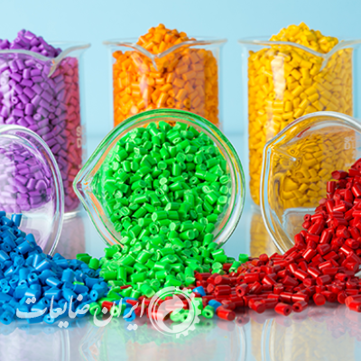
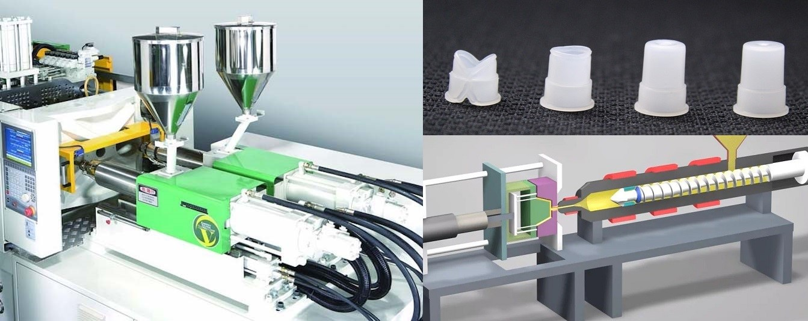
معایب
هزینه اولیه سرمایه‌گذاری بالا: هزینه طراحی و ساخت قالب‌ها، به ویژه برای قطعات پیچیده یا تیراژ بالا، می‌تواند بسیار زیاد باشد. خرید ماشین تزریق پلاستیک نیز سرمایه زیادی نیاز دارد.
زمان طراحی و ساخت قالب (Lead Time) نسبتاً طولانی: ساخت قالب‌های دقیق و پیچیده نیازمند زمان زیادی است که می‌تواند از چند هفته تا چند ماه متغیر باشد.
عدم صرفه اقتصادی برای تیراژهای بسیار کم: به دلیل هزینه‌های اولیه بالا، این روش برای تولید تعداد محدودی از قطعات مقرون به صرفه نیست.
محدودیت در اندازه قطعات: اندازه قطعات قابل تولید به ظرفیت و ابعاد دستگاه قالب گیری تزریقی و قالب آن بستگی دارد.
https://wikiplast.ir/article/22563/7-%D8%B9%DB%8C%D8%A8-%D8%B1%D8%A7%DB%8C%D8%AC-%D9%82%D8%A7%D9%84%D8%A8-%DA%AF%DB%8C%D8%B1%DB%8C-%D8%AA%D8%B2%D8%B1%DB%8C%D9%82%DB%8C-%D9%88-%D9%86%D8%AD%D9%88%D9%87-%D8%AC%D9%84%D9%88%DA%AF%DB%8C%D8%B1%DB%8C-%D8%A7%D8%B2-%D8%A2%D9%86-%D9%87%D8%A7

Slide 22
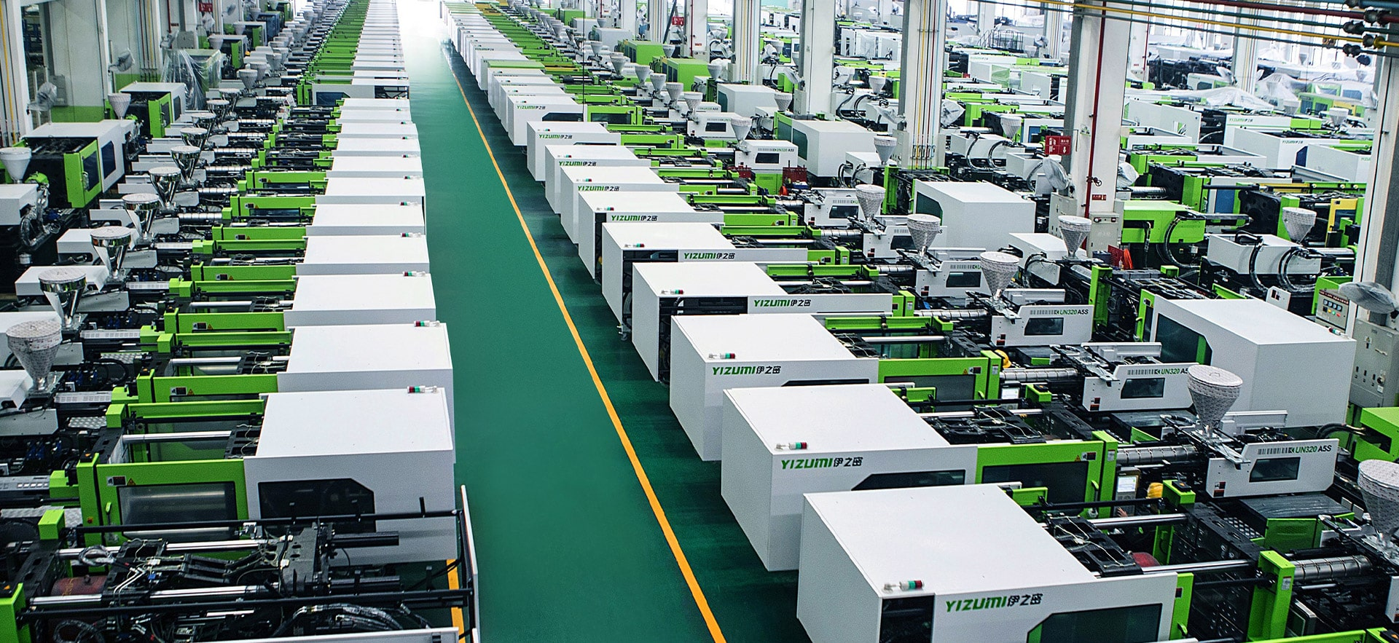
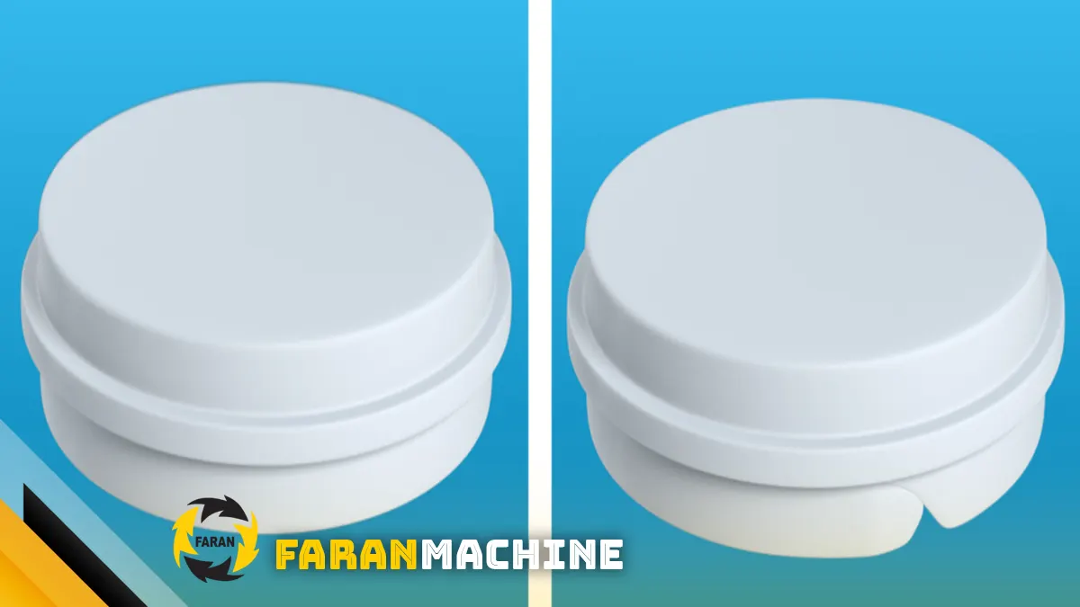
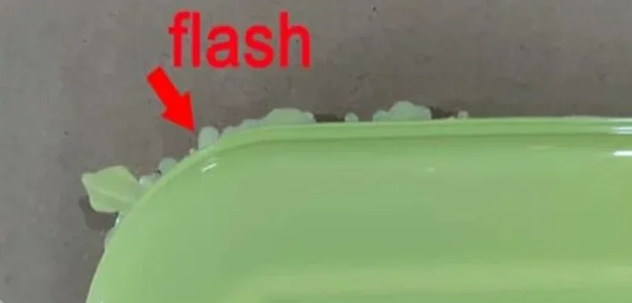
مشکلات رایج در قالب گیری تزریقی
پر شدن ناقص قطعه (Short Shots)
شات های کوتاه یا همان پر نشدن های ناقص در فرآیند قالب گیری تزریقی می تواند قطعه را ناقص و بی استفاده کند. این اتفاق زمانی رخ می‌دهد که حفره های داخل قالب به طور کامل توسط مواد مذاب اولیه پر نمی شوند (به دلیل عدم وجود فشار کافی از سوی دستگاه). مشکلات دستگاه یا قالب طراحی و یا ویسکوزیته پایین مواد هم از سایر علل این اتفاق است.
برای حل کردن این مشکل می توان از مواد اولیه پتروشیمی و گریدهای پلیمری و ترموپلاستیکی با کیفیت استفاده کرد. همچنین طراحی قالب مناسب هم می تواند از بروز این مشکل جلوگیری کند..
پلیسه‌ زدگی (Flash)
پلیسه زمانی ایجاد می‌شود که پلاستیک مذاب از درز میان دو نیمه قالب خارج شود و در بیرون از حفره‌ی قالب جامد شود. معمولاً پلیسه نزدیک پین‌های پران دیده می‌شود.
معمولاً در اثر فشار بالای تزریق، فرسودگی قالب، هم‌راستا نبودن صفحات قالب یا خرابی سیستم گیره به وجود می‌آید.

Slide 23
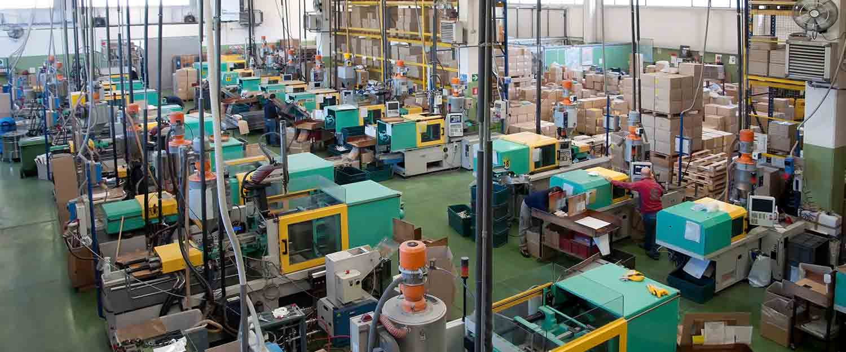
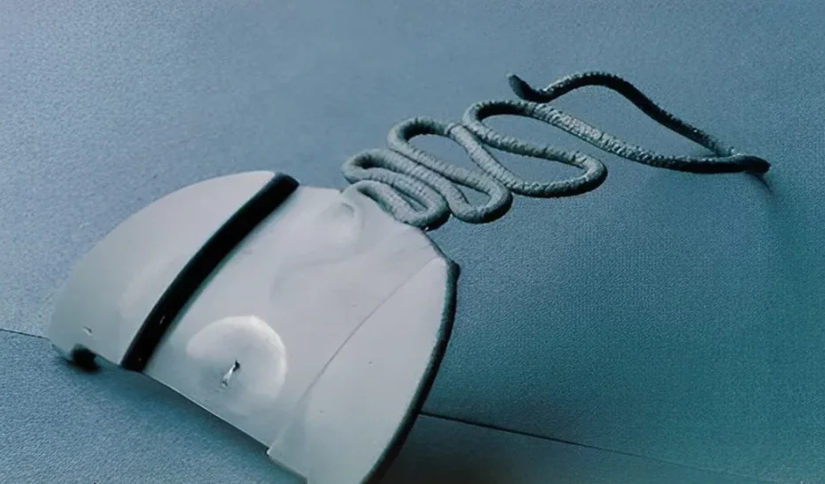
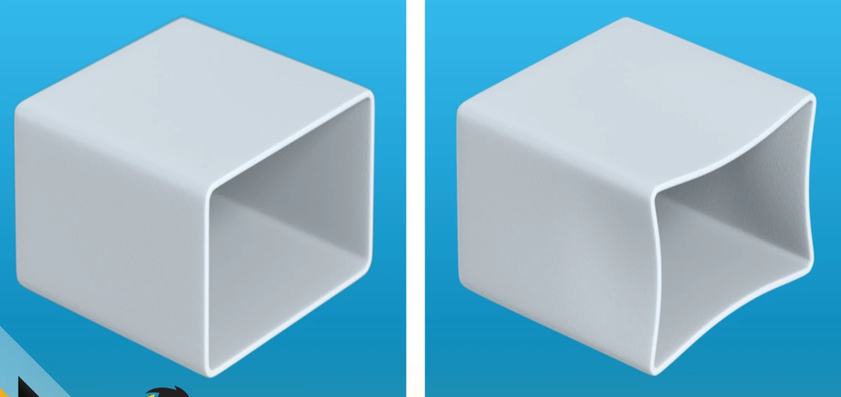
جتینگ (Jetting)
پدیده جتینگ زمانی رخ می‌دهد که ماده پلاستیکی مذاب با سرعت بالا از یک گیت کوچک به داخل حفره بزرگ قالب تزریق می‌شود و خطوط مارپیچی یا رگه‌های مار مانند روی سطح قطعه ایجاد می‌کند.
دلایل رایج جتینگ: سرعت تزریق زیاد، دمای نامناسب سیلندر یا نازل، کوچک بودن دهانه نازل یا راهگاه‌ها و طراحی نامناسب قالب می‌تواند علت این نقص باشد.
برای جلوگیری از بروز این اتفاق باید دمای قالب و رزین زیادتر شود و یا فشار ورود مواد به قالب را کمتر کرد. البته قرار دادن یک گیت برای عبور رزین از قسمت های کوتاه قالب نیز می تواند بروز این عیب را تا حد بسیار زیادی کنترل کند.
تاب برداشتن (Warping)
اب برداشتن به تغییر شکل، انحنا یا پیچیدگی ناخواسته قطعه پس از خنک شدن گفته می‌شود که باعث می‌شود قطعه از ابعاد دفرمه شده و کارایی خود را از دست بدهد.
علل رایج تاب برداشتگی: خنک شدن غیر یکنواخت قطعه، فشار یا زمان تزریق ناکافی، استرس‌های باقیمانده در قطعه و طراحی نامناسب می‌تواند باعث تاب برداشتن شود.
برای جلوگیری از تاب‌ برداشتگی، خنک شدن یکنواخت قطعه بسیار حیاتی است. این امر با طراحی قالب‌هایی با ضخامت دیواره یکنواخت و بهینه‌سازی کانال‌های خنک‌کننده قابل دستیابی است. همچنین کنترل دمای قالب و ماده پلاستیکی و تنظیم زمان خنک‌کاری نیز به حفظ شکل نهایی قطعه کمک می‌کند.

Slide 24
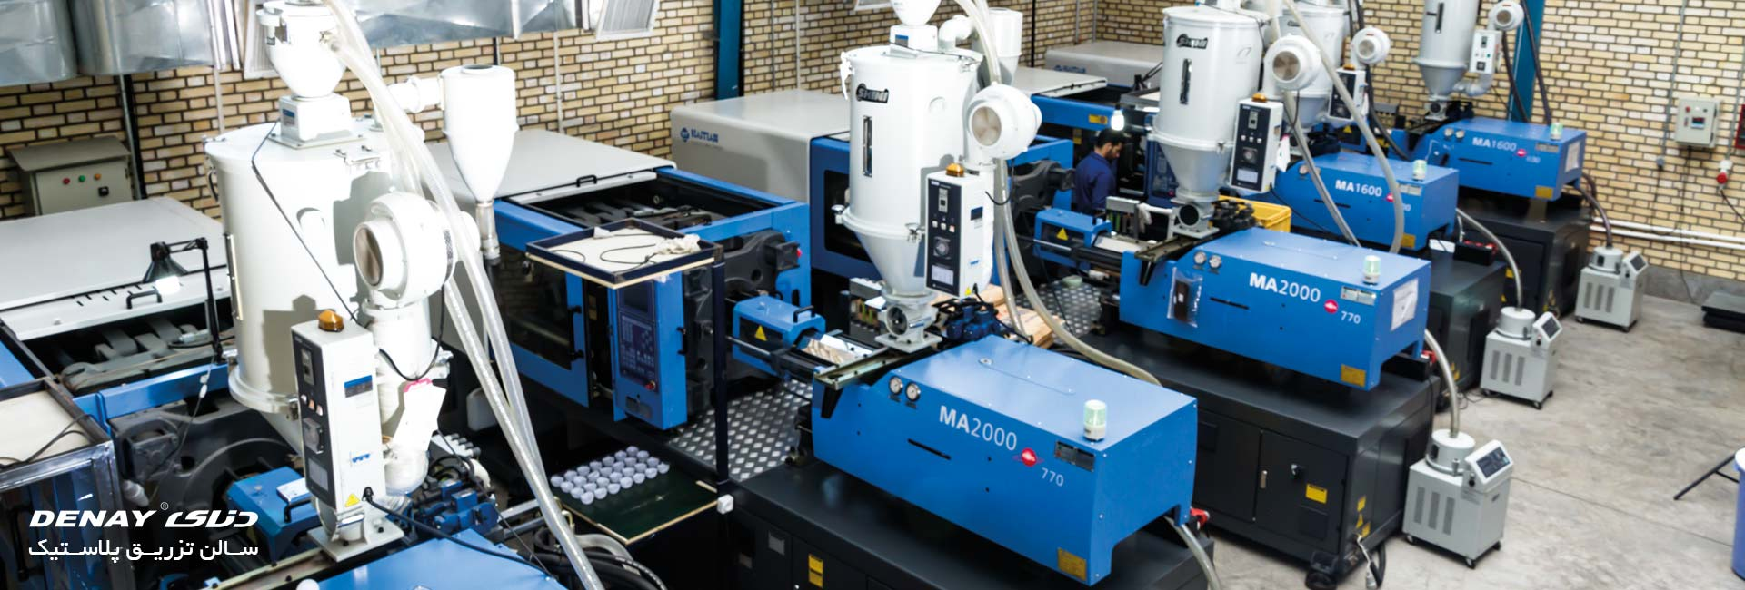
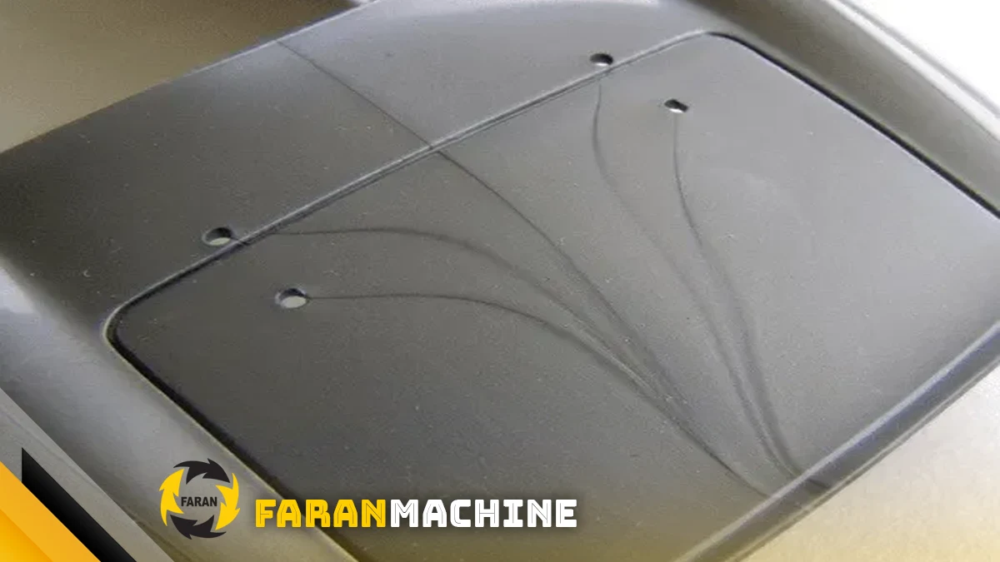
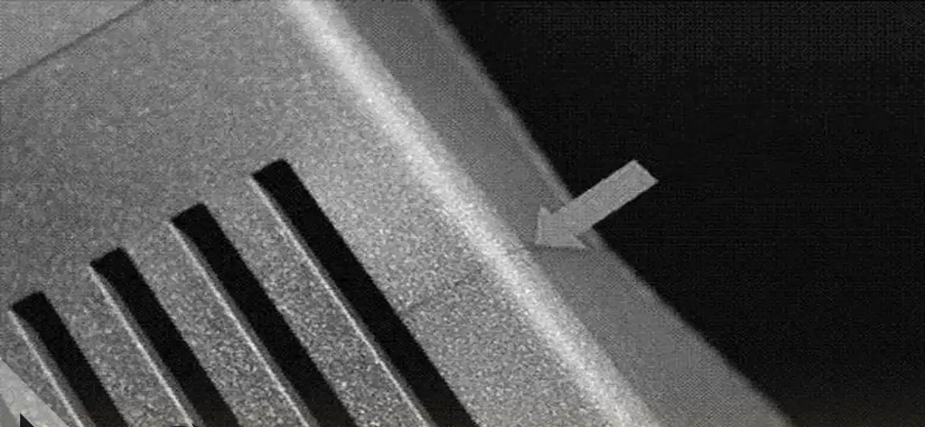
خطوط جریان (Flow marks)
خطوط جریان از جمله رایج‌ترین مشکلات تزریق پلاستیک هستند که به صورت رگه‌ها یا خطوطی بر سطح قطعه نمایان می‌شوند. این خطوط اغلب دارای رنگ یا سایه‌ای متفاوت نسبت به سایر بخش‌های قطعه هستند؛ پدیده‌ای که نشان‌دهنده خنک‌سازی مواد مذاب با نرخ‌های نامتوازن است.
دلایل رایج ایجاد خطوط جریان: طراحی نامناسب قالب، فشار یا سرعت تزریق ناکافی، یا دمای پایین قالب می‌تواند باعث ایجاد این نقص شود.
تنظیم سرعت و فشار تزریق می‌تواند به‌طور قابل‌توجهی از بروز خطوط جریان جلوگیری کند. افزایش دمای پلاستیک مذاب و قالب نیز با تضمین جریان یکنواخت و فرآیند خنک‌سازی همسان، مؤثر است.طراحی بهینه مسیرهای ورود ماده (گیت‌ها) و اصلاح طراحی قالب برای تسهیل جریان نرم‌تر پلاستیک، از دیگر راهکارهای مؤثر در جلوگیری از ایجاد خطوط جریان هستند.
خطوط جوش (weld lines , knit lines)
خطوط جوش یا خطوط اتصال زمانی ایجاد می‌شوند که دو جبهه از پلاستیک مذاب به هم رسیده و بدون پیوند کامل با یکدیگر منجمد می‌شوند. این خطوط به صورت نشانه‌هایی قابل مشاهده بر سطح قطعه ظاهر شده و می‌توانند بر ظاهر و یکپارچگی ساختاری آن تأثیر منفی بگذارند.
دلایل رایج ایجاد خطوط جوش: خطوط جوش می‌توانند به دلایل مختلفی مانند طراحی قطعه، نوع ماده مصرفی، یا شرایط فرآیندی به وجود آیند.

Slide 25
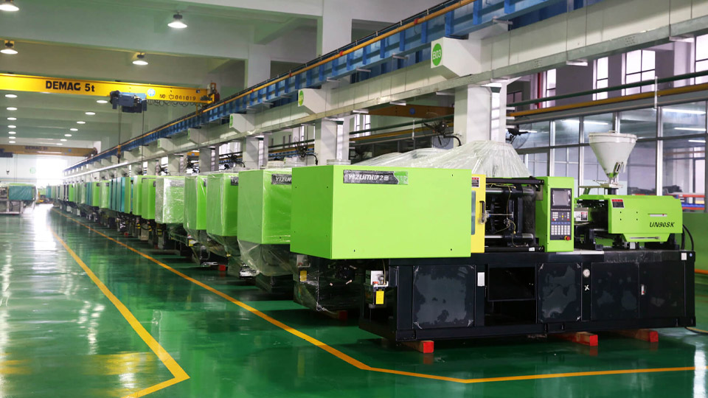
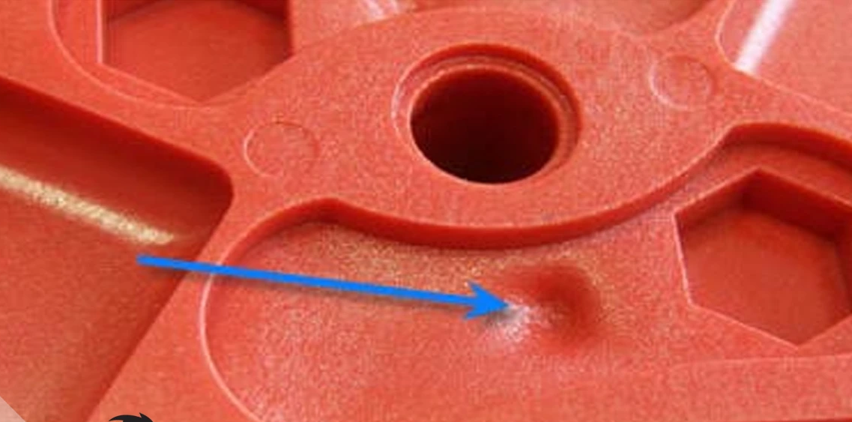
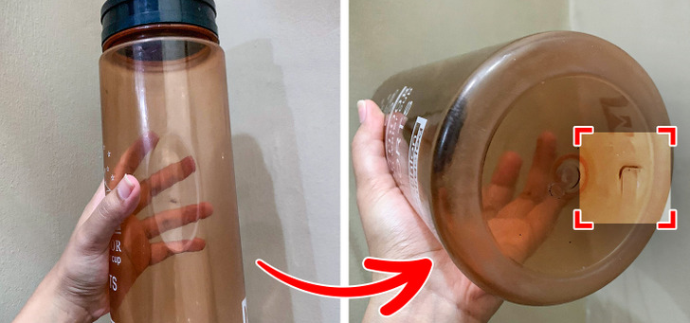
بهبود طراحی قالب برای هدایت یکنواخت‌تر جریان پلاستیک می‌تواند تا حد زیادی از بروز خطوط جوش جلوگیری کند. بهینه‌سازی سرعت و فشار تزریق و انتخاب مواد اولیه مناسب نیز احتمال پیوند موفق جریان‌های پلاستیک را افزایش می‌دهد. همچنین تنظیم دمای قالب و پلاستیک مذاب نقش مهمی در کاهش این نقص دارد.
در صورت ایجاد خطوط جوش، گاهی اوقات می‌توان با عملیات پس از قالب‌گیری مانند حرارت‌دهی یا پرداخت سطحی، آن‌ها را کاهش داد یا از بین برد. در غیر این صورت، ممکن است نیاز به قالب‌گیری مجدد قطعه باشد.
بخش های فرو رفته (Sink Marks)
ایجاد فرورفتگی در قطعات پلاستیکی بیشتر در قسمت های ضخیم قابل مشاهده است. در قسمت های ضخیم،لایه های سطحی (پوسته) سریعا در برخورد با قالب منجمد میشود؛اما مغز داخلی قطعه دیرتر خنک میشود.انقباض حجمی ناشی از خنک شدن دیرهنگام مرکز قطعه،پوسته ی جامد شده ی بیرون بیرونی را به داخل میکشد و عیب Sink Mark رو ایجاد میکند.
برای پیشگیری از فرورفتگی، باید در طراحی قطعه تا حد امکان ضخامت دیواره‌ها یکنواخت باشد. تنظیم فشار و زمان نگهداری پس از تزریق نیز مؤثر است؛ چرا که جبران انقباض مواد در نواحی ضخیم‌تر را ممکن می‌کند. بهینه‌سازی سیستم خنک‌کننده قالب به‌منظور ایجاد خنک‌سازی یکنواخت نیز به شکل قابل توجهی از بروز فرورفتگی‌ها جلوگیری می‌کند.
به طور کلی، اطمینان از بسته شدن صحیح قالب، اعمال فشار گیره‌ی کافی، و تنظیم دقیق فشار تزریق و حجم مواد ورودی الزامی است.

Slide 26

Thank you

